Slide 1
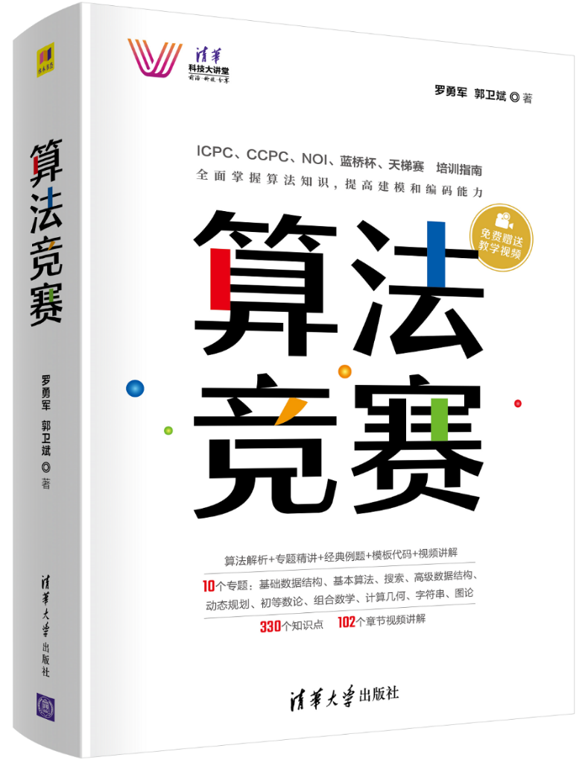
7.1 基本概念
《算法竞赛》清华大学出版社 罗勇军
加法原理、乘法原理
排列
组合

Slide 2
加法原理和乘法原理
加法原理：设集合S划分为部分S1，S2，…，Sm，则S的元素个数可以通过找出它的每一部分的元素的个数来确定，即|S|= |S1| + S2|+…+|Sm|。
乘法原理：令S是元素的序偶(a, b)的集合，其中第一个元素a来自大小为p的一个集合，而对于a的每个选择，元素b有q种选择，则S的大小为p×q。
乘法原理是加法原理的推论，因为整数的乘法就是重复的加法。
从8男7女5孩子中选一男一女一孩子的方法有8×7×5 = 280种。

Slide 3
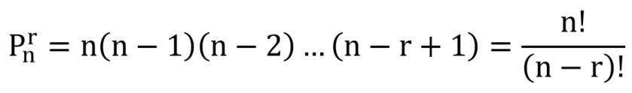
排列
不可重复排列数：从n个不同的物品中不重复地取出r个，排列数：
可重复排列数：从n个不同的物品中可重复地取出r个，排列数为n^{r}。

Slide 4
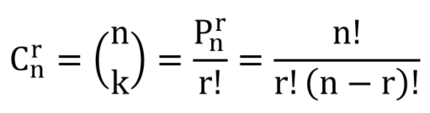
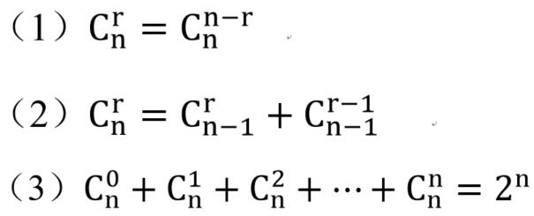
组合
如果S中的元素都不相同，组合数：
组合数三个重要性质：

Slide 5
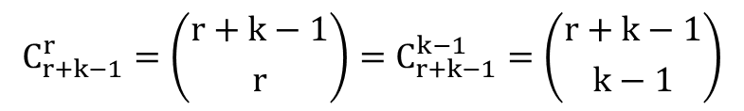

多重集的排列和组合
S中的元素可以相同，称多重集。
（1）无限多重集的排列
S是一个多重集，它有k个不同的元素，每个元素都有无穷重复个数，S的r排列个数为k^{r}。
（2）有限多重集的排列
S是一个多重集，它有k个不同的元素，每个元素的重数分别为n₁, n₂, …, n_{k}，S的大小是n = n₁ + n₂ + … + n_{k}，则S的n排列个数为 。
（3）有限多重集的组合
S是一个多重集，它有k个不同的元素，每个元素都有无穷重复个数，那么S的r组合为
$$\frac{n!}{n_{1}!n_{2}!…n_{k}!}$$
$$C_{r+k−1}^{r}=\left({r+k−1 \atop r}\right)=C_{r+k−1}^{k−1}=\left({r+k−1 \atop k−1}\right)$$

